Slide 1



С 1 ИЮЛЯ 2015 ГОДА НА ТЕРРИТОРИИ ГОРОДА МОСКВЫ УСТАНАВЛИВАЕТСЯ ТОРГОВЫЙ СБОР
Документ зарегистрирован № 02-191/5 от 01.07.2015.Сорокина Г.М. (Департамент торговли и услуг)
Документ зарегистрирован № 14-09-4706/5 от 01.07.2015. (Префектура ЗелАО)
Страница 2 из 22. Страница создана: 30.06.2015 09:53
ПРАВИТЕЛЬСТВО
МОСКВЫ

Slide 2



21
О торговом сборе
Кто должен уплачивать торговый сбор
организации и индивидуальные предприниматели, осуществляющие следующую деятельность на территории города Москвы:
• торговлю через стационарные торговые объекты с торговым залом;
• торговлю через стационарные торговые объекты без торгового зала (за исключением автозаправочных станций);
• торговлю через нестационарные торговые объекты (включая развозную и разносную торговлю);
• деятельность по организации розничных рынков (облагаются только управляющие компании розничных рынков).
Кто должен уплачивать торговый сбор:
Кто не должен уплачивать торговый сбор:
• индивидуальные предприниматели, применяющие патентную систему налогообложения;
• организации и индивидуальные предприниматели, применяющие систему налогообложения для сельскохозяйственных товаропроизводителей.
Торговый сбор в городе Москве не установлен в отношении торговли путем отпуска товаров со склада.
Документ зарегистрирован № 02-191/5 от 01.07.2015.Сорокина Г.М. (Департамент торговли и услуг)
Документ зарегистрирован № 14-09-4706/5 от 01.07.2015. (Префектура ЗелАО)
Страница 3 из 22. Страница создана: 30.06.2015 09:53
ПРАВИТЕЛЬСТВО
МОСКВЫ

Slide 3



О торговом сборе
Вопрос - ответ
1. Я веду торговую деятельность в магазине, но при этом само помещение мне не принадлежит (помещение арендовано). Должен ли я уплачивать торговый сбор?
Да, должен. Объектом обложения торговым сбором является использование объекта движимого или недвижимого имущества для торговли (вне зависимости от оснований использования таких объектов). Таким образом, торговый сбор должен уплачиваться теми, кто непосредственно торгует на объекте, т.е. плательщиками могут быть и собственники объектов недвижимости (если они торгуют на своем же объекте), и арендаторы.
2. Нужно ли уплачивать торговый сбор, если торговая деятельность ведется на объекте не постоянно (я арендую торговую точку для торговли только на несколько дней в месяц)?
Нужно. Торговый сбор уплачивается, если торговая деятельность велась на объекте хотя бы один раз в течение квартала.
3. Нужно ли уплачивать торговый сбор в случае, если торговля ведется через интернет-магазин, а доставка товара осуществляется со склада в Москве с помощью курьера или почтой?
Ненужно. Торговый сбор применяется в отношении объектов движимого или недвижимого имущества, которые используются для торговли. В описанном случае таким объектом является склад (а сама доставка товара с помощью курьера или почты является услугой). Торговый сбор не применяется в отношении торговли путем отпуска со склада.
Документ зарегистрирован № 02-191/5 от 01.07.2015.Сорокина Г.М. (Департамент торговли и услуг)
Документ зарегистрирован № 14-09-4706/5 от 01.07.2015. (Префектура ЗелАО)
Страница 4 из 22. Страница создана: 30.06.2015 09:53
ПРАВИТЕЛЬСТВО
МОСКВЫ

Slide 4


41
О торговом сборе
4. Нужно ли уплачивать торговый сбор в случае, если мой вид деятельности - оказание бытовых услуг?
Не нужно. Торговый сбор вводится в отношении торговли. Согласно определению, данному в Налоговом кодексе РФ, торговля - вид предпринимательской деятельности, связанный с розничной, мелкооптовой и оптовой куплей-продажей товаров, осуществляемый через объекты стационарной торговой сети, нестационарной торговой сети, а также через товарные склады. Оказание бытовых услуг (как и услуг общественного питания) не облагается торговым сбором.
5. Я проживаю в Москве, но торговая деятельность ведется в другом субъекте РФ. Должен ли я уплачивать торговый сбор?
Нет, с 1 июля 2015 года торговый сбор установлен только на территории города Москвы. Соответственно, плательщиками торгового сбора являются организации и индивидуальные предприниматели, осуществляющие торговую деятельность только на территории города Москвы.
6. Я зарегистрирован как налогоплательщик в Ка-
| луге (моя организация зарегистрирована в Калу¬
ге), но торговая деятельность ведется в Москве. Должен ли я уплачивать торговый сбор?
Да, торговым сбором облагается использование объекта движимого или недвижимого имущества на территории города Москвы.
Документ зарегистрирован № 02-191/5 от 01.07.2015.Сорокина Г.М. (Департамент торговли и услуг)
Документ зарегистрирован № 14-09-4706/5 от 01.07.2015. (Префектура ЗелАО)
Страница 5 из 22. Страница создана: 30.06.2015 09:53
ПРАВИТЕЛЬСТВО
МОСКВЫ

Slide 5



О торговом сборе
15
Освобождаются от уплаты торгового сбора
От уплаты торгового сбора освобождаются:
лица, оказывающие бытовые услуги и осуществляющие при этом торговлю (при соблюдении определенных условий); религиозные организации; организации и индивидуальные предприниматели, которые осуществляют следующие виды торговли:
• торговлю через вендинговые автоматы;
• торговлю на ярмарках выходного дня, специализированных и региональных ярмарках;
• торговлю на территории розничных рынков (торговый сбор уплачивают только управляющие компании розничных рынков);
Документ зарегистрирован № 02-191/5 от 01.07.2015.Сорокина Г.М. (Департамент торговли и услуг)
Документ зарегистрирован № 14-09-4706/5 от 01.07.2015. (Префектура ЗелАО)
Страница 6 из 22. Страница создана: 30.06.2015 09:53
ПРАВИТЕЛЬСТВО
МОСКВЫ

Slide 6

61
О торговом сборе
• торговлю на территории агропродовольственных кластеров;
• торговлю в кинотеатрах,театрах, музеях (если доля дохода от продажи билетов составляет не менее 50%);
• торговлю через нестационарные торговые объекты со специализацией «Печать»;
• разносную торговлю в помещениях, находящихся в оперативном управлении автономных, бюджетных и казенных учреждений.
Вопрос - ответ
1. Я торгую на розничном рынке. Должен ли я уплачивать торговый сбор?
Не должен. Организация розничных рынков и торговля на этом рынке - два разных вида предпринимательской деятельности. Торговый сбор в отношении деятельности по организации розничных рынков платят только управляющие компании розничных рынков. Что касается тех, кто непосредственно торгует на розничных рынках, то Законом города Москвы «О торговом сборе» для них установлена льгота: торговля через стационарные или нестационарные торговые объекты на розничных рынках не облагается торговым сбором.
Документ зарегистрирован № 02-191/5 от 01.07.2015.Сорокина Г.М. (Департамент торговли и услуг) | БГЯ ПРАВИТЕЛЬСТВО
Документ зарегистрирован № 14-09-4706/5 от 01.07.2015. (Префектура ЗелАО) | МОСКВЫ
Страница 7 из 22. Страница создана: 30.06.2015 09:53

Slide 7


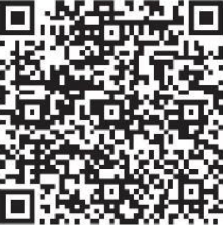
О торговом сборе
17
Что нужно сделать?
ШАГ 1. Подать в налоговую инспекцию уведомление плательщика торгового сбора.
После 1 июля 2015 года все плательщики торгового сбора обязаны в течение 5 рабочих дней со дня начала ведения торговли направить в налоговую инспекцию уведомление плательщика торгового сбора.
Уведомление можно подать в бумажном или электронном виде. Форму документа можно скачать на сайте Департамента экономической политики и развития города Москвы в разделе «Налоговая политика» www.depr.mos.ru. или на сайте ФНС России в разделе «Торговый сбор» www.nalog.ru. Налоговые органы для заполнения уведомления рекомендуют использовать программу «Налогоплательщик ЮЛ», доступную на сайте ФНС России www.naLog.ru.
ШАГ 2. Получить от налоговой инспекции свидетельство о постановке на учет в качестве плательщика торгового сбора.
I®
Налоговая инспекция в течение 5 дней после получения уведомления ставит на учет в качестве плательщика торгового сбора, а после постановки на учет (также в течение 5 дней) направляет плательщику соответствующее свидетельство.
Документ зарегистрирован № 02-191/5 от 01.07.2015.Сорокина Г.М. (Департамент торговли и услуг) . правительство
Документ зарегистрирован № 14-09-4706/5 от 01.07.2015. (Префектура ЗелАО) МОСКВЫ
Страница 8 из 22. Страница создана: 30.06.2015 09:53 ^'

Slide 8



8|
О торговом сборе
ШАГ 3. Уплатить торговый сбор.
Период обложения -квартал.
*25 октября 2015 г. выпадает на воскресенье, соответственно, срок уплаты переносится на понедельник,
26 октября 2015 г.
Торговый сбор уплачивается не позднее 25-го числа месяца,следующего за периодом обложения. Таким образом, в первый раз торговый сбор нужно уплатить до 26 октября 2015 года* (за III квартал 2015 года).
Авансовые платежи по торговому сбору не уплачиваются!
ШАГ 4. Уменьшить сумму уплачиваемых налогов на сумму торгового сбора.
Уплаченный торговый сбор можно вычесть из суммы налогов:
• налога на прибыль;
• единого налога по упрощенной системе налогообложения (если выбран объект обложения «доходы»);
• налога на доходы физических лиц за периоды обложения,совпадающие с налоговым периодом.
Важно! Торговый сбор можно вычесть только в том случае, если вы направили уведомление плательщика торгового сбора
в налоговую инспекцию.
Документ зарегистрирован № 02-191/5 от 01.07.2015.Сорокина Г.М. (Департамент торговли и услуг)
Документ зарегистрирован № 14-09-4706/5 от 01.07.2015. (Префектура ЗелАО)
Страница 9 из 22. Страница создана: 30.06.2015 09:53
ПРАВИТЕЛЬСТВО
МОСКВЫ

Slide 9
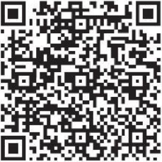


О торговом сборе
19
Вопрос - ответ
1. В какую инспекцию организации или индивидуальному предпринимателю необходимо подавать уведомление плательщика торгового сбора?
При осуществлении торговли через стационарный торговый объект организация или индивидуальный предприниматель встают на учет в качестве плательщика торгового сбора по местонахождению такого объекта. Соответственно, уведомление подается в инспекцию по местонахождению объекта торговли.
При осуществлении нестационарной торговли организация или индивидуальный предприниматель встают на учет в качестве плательщика торгового сбора по местонахождению организации (месту жительства индивидуального предпринимателя).
2. Что нужно делать, если торговая деятельность на объекте торговли больше не ведется?
Нужно подать уведомление в налоговые органы о прекращении ведения торговой деятельности на объекте ведения торговли.
3. Что нужно делать, если магазин (объект стационарной торговой сети) поменял местонахождение и ведет торговую деятельность по другому адресу?
Нужно направить в налоговые органы уведомление о прекращении ведения деятельности на старом объекте, а также подать уведомление плательщика сбора в отношении нового объекта.
Документ зарегистрирован № 02-191/5 от 01.07.2015.Сорокина Г.М. (Департамент торговли и услуг)
Документ зарегистрирован № 14-09-4706/5 от 01.07.2015. (Префектура ЗелАО)
Страница 10 из 22. Страница создана: 30.06.2015 09:53
ПРАВИТЕЛЬСТВО
МОСКВЫ

Slide 10


О торговом сборе
Q4. Что нужно делать, если площадь магазина изменилась (была арендована дополнительная площадь для торгового зала)?
Сумма торгового сбора зависит от площади торгового зала. Если изменилась площадь торгового зала, плательщик торгового сбора должен в течение 5 рабочих дней со дня изменения такой характеристики подать уведомление плательщика торгового сбора в налоговые органы.
4 Ра счет суммы
• торгового сбора
Торговый сбор - это обязательный фиксированный платеж, который взимается с конкретного объекта торговли.
Сумма торгового сбора определяется плательщиком самостоятельно для каждого торгового объекта исходя из следующих характеристик:
• для стационарных торговых объектов с торговым залом - в зависимости от площади торгового зала и от местонахождения;
• для нестационарных торговых объектов и стационарных торговых объектов без торгового зала - в зависимости от местонахождения;
• для организации розничных рынков - в зависимости от площади рынка.
Документ зарегистрирован № 02-191/5 от 01.07.2015.Сорокина Г.М. (Департамент торговли и услуг)
Документ зарегистрирован № 14-09-4706/5 от 01.07.2015. (Префектура ЗелАО)
Страница 11 из 22. Страница создана: 30.06.2015 09:53
ПРАВИТЕЛЬСТВО
МОСКВЫ

Slide 11


О торговом сборе
Пример расчета суммы торгового сбора (за квартал):
• Магазин в ЦАО площадью торгового зала 150 кв. м:
50 кв. м * 1200 руб. + 100 кв. м * 50 руб. = 65 000 руб.
• Магазин в ЮЗАО площадью торгового зала 300 кв. м:
50 кв. м * 600 руб. + 250 кв. м * 50 руб. = 42 500 руб.
• Магазин в районе Митино площадью торгового зала 500 кв. м: 50 кв. м * 420 руб. + 450 кв. м * 50 руб. = 43 500 руб.
Вопрос - ответ
1. Как торговый сбор влияет на мои текущие налоговые обязательства?
Торговый сбор - это фиксированный обязательный платеж, который взимается с конкретного объекта торговли. При этом уплаченный торговый сбор можно вычесть непосредственно из суммы налогов: налога на прибыль, единого налога по упрощенной системе налогообложения (если объект налогообложения - доходы) или НДФЛ.
2. Как определить площадь торгового зала магазина?
Согласно Налоговому кодексу РФ площадь торгового зала - это часть магазина, павильона, занятая оборудованием, предназначенным для выкладки, демонстрации товаров, проведения денежных расчетов и обслуживания покупателей, площадь контрольно-кассовых узлов и кассовых кабин, площадь рабочих мест обслуживающего персонала, а также площадь проходов для покупателей.
К площади торгового зала относится также арендуемая часть площади торгового зала. Площадь подсобных, административнобытовых помещений, а также помещений для приема, хранения това¬
Документ зарегистрирован № 02-191/5 от 01.07.2015.Сорокина Г.М. (Департамент торговли и услуг)
Документ зарегистрирован № 14-09-4706/5 от 01.07.2015. (Префектура ЗелАО)
Страница 12 из 22. Страница создана: 30.06.2015 09:53
ПРАВИТЕЛЬСТВО
МОСКВЫ

Slide 12
О торговом сборе
ров и подготовки их к продаже, в которых не производится обслуживание покупателей, не относится к площади торгового зала. Площадь торгового зала определяется на основании инвентаризационных и правоустанавливающих документов. Такими документами могут быть договор купли-продажи, технический паспорт на нежилое помещение, планы, схемы, экспликации, договор аренды (субаренды) нежилого помещения или его части (частей) на основе возмездного и безвозмездного пользования и другие документы.
Приложение. Ставки торгового сбора, установленные в городе Москве
1 Торговля через объекты стационарной тор¬
говой сети, не имеющие торговых залов (за исключением объектов стационарной торговой сети, не имеющих торговых залов, являющихся автозаправочными станциями), и нестационарной торговой сети (за исключением развозной и разносной розничной торговли) в:
1) районах, входящих в Центральный административный округ города Москвы; ставка торгового сбора (рублей за квартал):
81 ООО рублей;
Документ зарегистрирован № 02-191/5 от 01.07.2015.Сорокина Г.М. (Департамент торговли и услуг)
Документ зарегистрирован № 14-09-4706/5 от 01.07.2015. (Префектура ЗелАО)
Страница 13 из 22. Страница создана: 30.06.2015 09:53
ПРАВИТЕЛЬСТВО
МОСКВЫ

Slide 13
О торговом сборе
2) районах и поселениях, входящих в Зеленоградский, Троицкий и Новомосковский административные округа города Москвы, а также в районы Мол-жаниновский Северного административного округа города Москвы, Северный Северо-Восточного административного округа города Москвы, Восточный, Новокосино и Косино-Ухтомский Восточного административного округа города Москвы, Некрасовка Юго-Восточного административного округа города Москвы, Северное Бутово и Южное Бутово Юго-Западного административного округа города Москвы, Солнцево, Ново-Переделкино и Внуково Западного административного округа города Москвы, Митино и Куркино Северо-Западного административного округа города Москвы; ставка торгового сбора (рублей за квартал):
28350 рублей;
3) районах, входящих в Северный (за исключением района Молжаниновский), Северо-Восточный (за исключением района Северный), Восточный (за исключением районов Восточный, Новокосино и Ко-сино-Ухтомский), Юго-Восточный (за исключением района Некрасовка), Южный, Юго-Западный (за исключением районов Северное Бутово и Южное Бутово), Западный (за исключением районов Солнцево, Ново-Переделкино и Внуково), Северо-Западный (за исключением районов Митино и Куркино) административные округа города Москвы; ставка торгового сбора (рублей за квартал):
40 500 рублей.
Документ зарегистрирован № 02-191/5 от 01.07.2015.Сорокина Г.М. (Департамент торговли и услуг)
Документ зарегистрирован № 14-09-4706/5 от 01.07.2015. (Префектура ЗелАО)
Страница 14 из 22. Страница создана: 30.06.2015 09:53
ПРАВИТЕЛЬСТВО
МОСКВЫ

Slide 14
О торговом сборе
Развозная и разносная торговля:
* ставка торгового сбора (рублей за квартал):
40 500 рублей.
Торговля через объекты стационарной торговой сети с торговыми залами:
1) до 50 кв. метров (включительно), расположенные в:
а) районах, входящих в Центральный административный округ города Москвы;
ставка торгового сбора (рублей за квартал):
60 000 рублей;
б) районах и поселениях, входящих в Зеленоградский, Троицкий и Новомосковский административные округа города Москвы, а также в районах Мол-жаниновский Северного административного округа города Москвы, Северный Северо-Восточного административного округа города Москвы, Восточный, Новокосино и Косино-Ухтомский Восточного административного округа города Москвы, Некрасовка Юго-Восточного административного округа города Москвы, Северное Бутово и Южное Бутово Юго-Западного административного округа города Москвы, Солнцево, Ново-Переделкино и Внуково Западного административного округа города Москвы, Митино и Куркино Северо-Западного административного округа города Москвы;
ставка торгового сбора (рублей за квартал):
21 000 рублей;
Документ зарегистрирован № 02-191/5 от 01.07.2015.Сорокина Г.М. (Департамент торговли и услуг) . правительство
Документ зарегистрирован № 14-09-4706/5 от 01.07.2015. (Префектура ЗелАО) МОСКВЫ
Страница 15 из 22. Страница создана: 30.06.2015 09:53 ^'

Slide 15
О торговом сборе
115
в) районах, входящих в Северный (за исключением района Молжаниновский), Северо-Восточный (за исключением района Северный), Восточный (за исключением районов Восточный, Новокосино и Косино-Ухтомский), Юго-Восточный (за исключением района Некрасовка), Южный, Юго-Западный (за исключением районов Северное Бутово и Южное Бутово), Западный (за исключением районов Солнцево, Ново-Переделкино и Внуково), Северо-Западный (за исключением районов Митино и Куркино) административные округа города Москвы; ставка торгового сбора (рублей за квартал):
30 ООО рублей;
2) свыше 50 кв. метров, расположенные в:
а) районах, входящих в Центральный административный округ города Москвы;
ставка торгового сбора (рублей за квартал):
1200 рублей за каждый кв. метр площади торгового зала, не превышающей 50 кв. метров, и 50 рублей за каждый полный (неполный) кв. метр площади торгового зала свыше 50 кв. метров;
б) районах и поселениях, входящих в Зеленоградский, Троицкий и Новомосковский административные округа города Москвы, а также в районах Молжаниновский Северного административного округа города Москвы, Северный Северо-Восточного административного округа города Москвы, Восточный, Новокосино и Косино-Ухтомский Восточного административного округа города Москвы, Некрасовка Юго-Восточного административного округа города Москвы, Северное Бутово и Южное Бутово Юго-Западного административного округа города Москвы,
Документ зарегистрирован № 02-191/5 от 01.07.2015.Сорокина Г.М. (Департамент торговли и услуг)
Документ зарегистрирован № 14-09-4706/5 от 01.07.2015. (Префектура ЗелАО)
Страница 16 из 22. Страница создана: 30.06.2015 09:53
ПРАВИТЕЛЬСТВО
МОСКВЫ

Slide 16
О торговом сборе
Солнцево, Ново-Переделкино и Внуково Западного административного округа города Москвы, Митино и Куркино Северо-Западного административного округа города Москвы;
ставка торгового сбора (рублей за квартал): 420 рублей за каждый кв. метр площади торгового зала, не превышающей 50 кв. метров, и 50 рублей за каждый полный (неполный) кв. метр площади торгового зала свыше 50 кв. метров;
в) районах, входящих в Северный (за исключением района Молжаниновский), Северо-Восточный (за исключением района Северный), Восточный (за исключением районов Восточный, Новокосино и Косино-Ухтомский), Юго-Восточный (за исключением района Некрасовка), Южный, Юго-Западный (за исключением районов Северное Бутово и Южное Бутово), Западный (за исключением районов Солнцево, Ново-Переделкино и Внуково), Северо-Западный (за исключением районов Митино и Куркино) административные округа города Москвы; ставка торгового сбора (рублей за квартал): 600 рублей за каждый кв. метр площади торгового зала, не превышающей 50 кв. метров, и 50 рублей за каждый полный (неполный) кв. метр площади торгового зала свыше 50 кв. метров.
Документ зарегистрирован № 02-191/5 от 01.07.2015.Сорокина Г.М. (Департамент торговли и услуг)
Документ зарегистрирован № 14-09-4706/5 от 01.07.2015. (Префектура ЗелАО)
Страница 17 из 22. Страница создана: 30.06.2015 09:53
ПРАВИТЕЛЬСТВО
МОСКВЫ

Slide 17
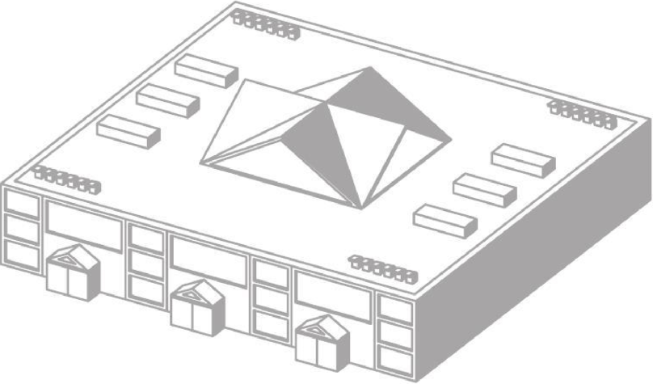
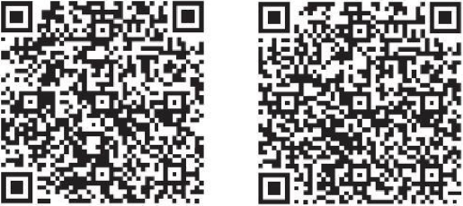
О торговом сборе
117
А Организация розничных рынков:
* ставка торгового сбора (рублей за квартал):
50 рублей за 1 кв. метр площади розничного рынка за квартал.
Хотите знать больше?
Другие наиболее часто задаваемые вопросы в отношении торгового сбора и ответы на них, а также полезные ресурсы и ссылки размещены на сайте Департамента экономической политики и развития города Москвы, а также на сайте УФНС России по городу Москве.
Документ зарегистрирован № 02-191/5 от 01.07.2015.Сорокина Г.М. (Департамент торговли и услуг)
Документ зарегистрирован № 14-09-4706/5 от 01.07.2015. (Префектура ЗелАО)
Страница 18 из 22. Страница создана: 30.06.2015 09:53
ПРАВИТЕЛЬСТВО
МОСКВЫ

Slide 18
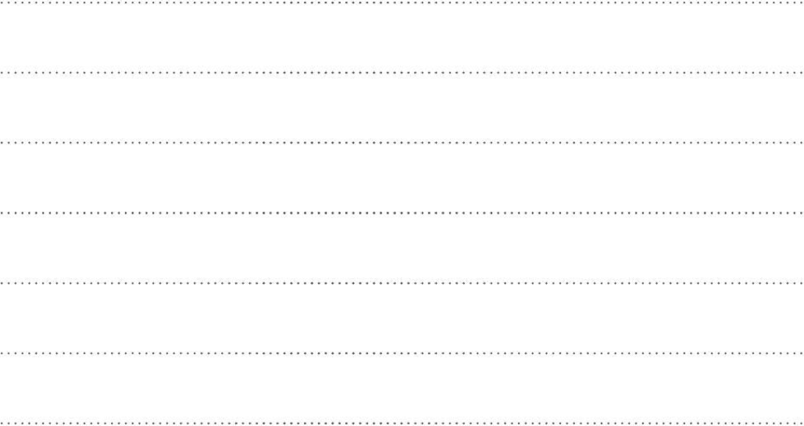
18 | О торговом сборе
Для заметок
Документ зарегистрирован № 02-191/5 от 01.07.2015.Сорокина Г.М. (Департамент торговли и услуг)
Документ зарегистрирован № 14-09-4706/5 от 01.07.2015. (Префектура ЗелАО)
Страница 19 из 22. Страница создана: 30.06.2015 09:53
ПРАВИТЕЛЬСТВО
МОСКВЫ

